Slide 1
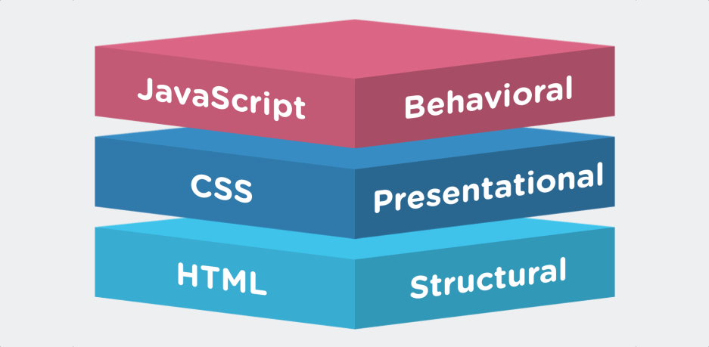
ЗАНЯТТЯ 6 ЗНАЙОМСТВО ЗІ СТИЛЯМИ. ТАБЛИЦІ КАСКАДНИХ СТИЛІВ CSS.
Курси "Веб-розробка"
за програмою BrainBasket "WOW Teachers"
9-А Front-end

Slide 2
ЗМІСТ ТЕМИ
1. Стиль та синтаксис його запису.
Поняття стилю.
Запис правил стилю.
Значення стильових властивостей.
Селектори тегів.
Класи.
Ідентифікатори.
Параметри форматування тексту.

Slide 3
ЗМІСТ ТЕМИ
2. Зв’язок каскадних стилів із HTML-документом.
Вбудовані стилі.
Внутрішня таблиця стилів.
Зовнішня таблиця стилів.

Slide 4
ЗМІСТ ТЕМИ
3. Категорії контенту і CSS.
Рядкові елементи.
Блочні елементи.
Область розміщення елемента.
Позиціювання елементів.
Управління фоном.
Властивості шрифта.
Властивості тексту.
Властивості списків.

Slide 5
1_a Поняття стилю.
EG.

Slide 6
1_b Запис правил стилю.
я

Slide 7
1_c Значення стильових властивостей.
й

Slide 8
1_d Селектори тегів.
в такому контейнері.

Slide 9
1_e Класи.

Slide 10
1_f Ідентифікатори.

Slide 11
1_g Параметри форматування тексту.

Slide 12
2_a Вбудовані стилі.

Slide 13
2_b Внутрішня таблиця стилів.

Slide 14
2_c Зовнішня таблиця стилів.
Синта

Slide 15
3_a Рядкові елементи.

Slide 16
3_b Блочні елементи.

Slide 17
3_c Область розміщення елемента.

Slide 18
3_d Позиціювання елементів.

Slide 19
3_e Управління фоном.

Slide 20
3_f Властивості шрифта.

Slide 21
3_g Властивості тексту.

Slide 22
3_h Властивості списків.

Slide 23
КЛАСНА РОБОТА (ПРАКТИКА)
Здійснити просту стилізацію вмісту html сторінки
Троянда столиста Граціозні форми, ніжне забарвлення, витончений аромат троянди з незапам’ятних часів чарували людей. Тому й створено безліч легенд про цю чарівну, ніжну й чудову квітку. За староіндійською легендою, прекрасна богиня Лакшмі народилася з пуп’янка троянди. У древньому індійському міфі розповідається, що прегарний юнак Адоніс, який уособлював прихід весни, постав із куща троянди. У Персії так шанували царицю квітів, що навіть країна одержала назву Гюлістан – країна троянд. У Римі цю квітку вважали символом хоробрості, нею нагороджували за доблесть. В Афінах часів Аристофана трояндовий вінок одягали на шию переможцям змагань. Гірлянди квітів прикрашали колони і стіни залів у дні тріумфальних святкувань. Існує припущення, що „русальна неділя” – давнє свято в Україні та Білорусі – пов’язана з „РОЗАРІЯМИ” – святом римлян на честь цих прекрасних квітів. (Мамчур Ф.І., Гладун Я.Д., „Лікарські рослини на присадибній ділянці”)

Slide 24
КЛАСНА РОБОТА (ПРАКТИКА)

Slide 25
ДОМАШНЄ ЗАВДАННЯ (ТЕОРІЯ)

Slide 26
ДОМАШНЄ ЗАВДАННЯ (ПРАКТИКА)
Варіант 1 (за зразком веб-сторінки)
створити прототип «сторінки товару з веб-магазину» - а саме сторінку, яка містить заголовок товару, картинку товару, блок з текстовим його описом та блок із списком характеристик.

Slide 27
ДОМАШНЄ ЗАВДАННЯ (ПРАКТИКА)
Варіант 2 (за зразком гіпертексту)
Позиціювання елементів на сторінці (два текстових фрагменти і картинка)

